Slide 1
Xin chào các em!

Slide 2
Travelling with Doraemon
By Huyen Trang

Slide 3
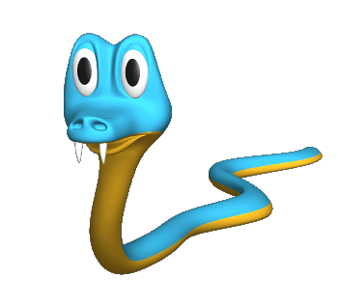
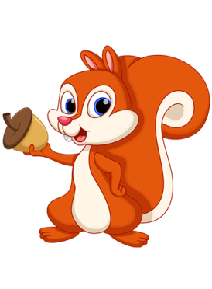
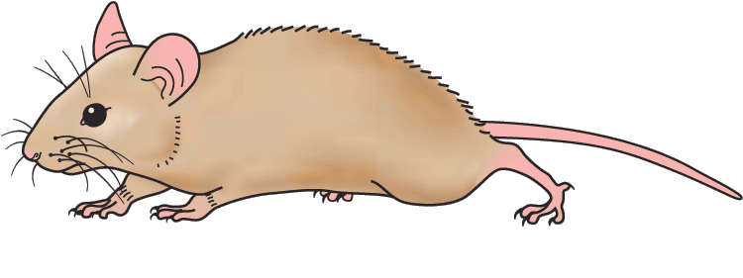
Han River bridge
Danang Vietnam
14 + 2 =
A.
B.
A. 15
B. 16

Slide 4
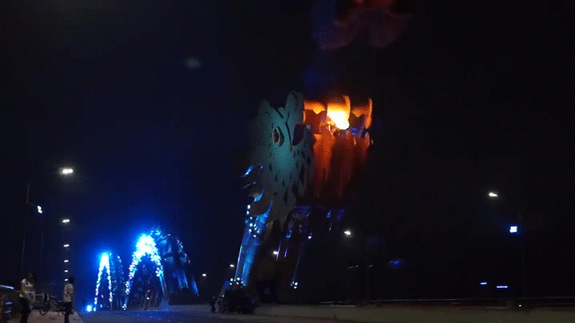
16 + 2 =
A.
B.
Dragon bridge
Danang Vietnam
A. 18
B. 19

Slide 5
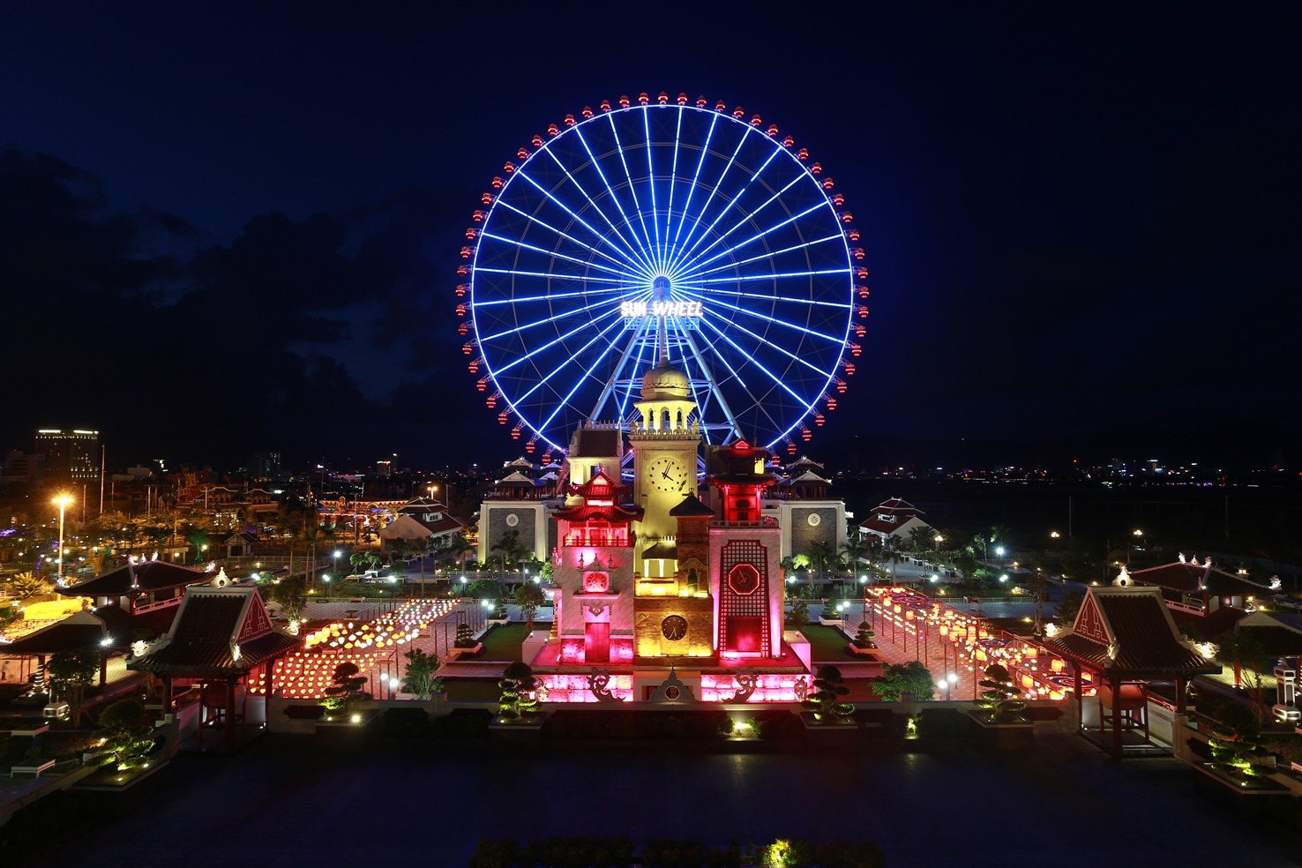
10 + 8 =
A.
B.
Asia Park
Danang Vietnam
A. 18
B. 17

Slide 6
Bye bye!
Huyen Trang

Slide 7
Phép trừ dạng 17 -2

Slide 9
12
12
15

Slide 14
= 13
= 13
= 11
= 14
= 13
= 10
= 11
= 11

Slide 15
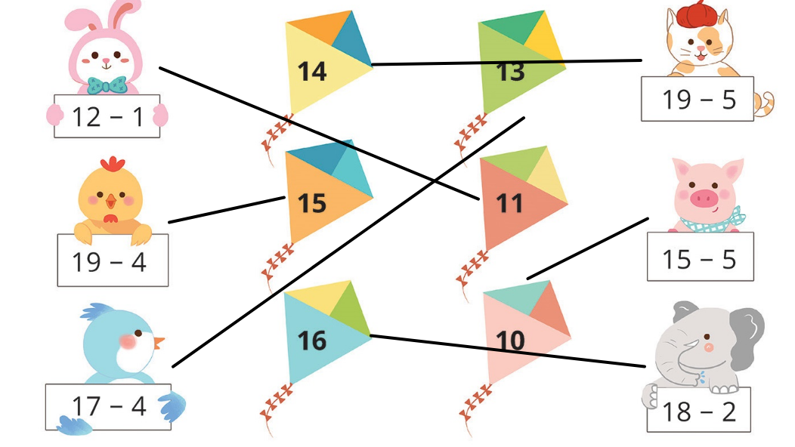

Slide 16
10
+
3
13

Slide 17
18
-
6
12

Slide 18
Dặn dò

